Slide 1
Шампиони в борбата с климатичните промени
ЦУР 4 Качествено образование

Slide 2
ДОБРЕ ДОШЛИ!
Този модул е въведение в курса “Шампиони в борбата с климатичните промени” и е посветен на Цел 4 от целите на ООН за устойчиво развитие (ЦУР 4) – Качествено образование.
Основните теми на този модул са:
• Стратегия 2030 и Целите за устойчиво развитие
(ЦУР) на ООН
Що е то образование за устойчиво развитие (ESD)?
Как общностите могат да се включат в дейности,
насочени към устойчиво развитие?

Slide 3
СЪДЪРЖАНИЕ
01
Призив за действие към шампионите в борбата с климатичните промени
02
ЦУР 4 - Качествено образование за устойчиво развитие
03
Учи и действай сега и с общността
04
Полезни примери: организиране в училище на проект , воден от местната общност
05
Обобщение

Slide 4
01
Призив за действие към шампионите в борбата с климатичните промени

Slide 5
Извърши промяната в твоята общност!
Създателите на промени правят първата стъпка, продължават напред стъпка по стъпка, присъединявайки и другите по пътя си!
1 Идея
1 Човек
1 Идея
1 Общност
Промяна в общността
1
Промени света
Жозефа е движещата сила в AMUPAL – Асоциация на жените на остров Санто Антао в Кабо Верде.
Жозефа беше загрижена за безработицата и недостига на храна в своята общност. Тя намери начин да обедини жените от местната общност, с които работят заедно да променят живота си, като същевременно опазват околната среда!

Slide 6
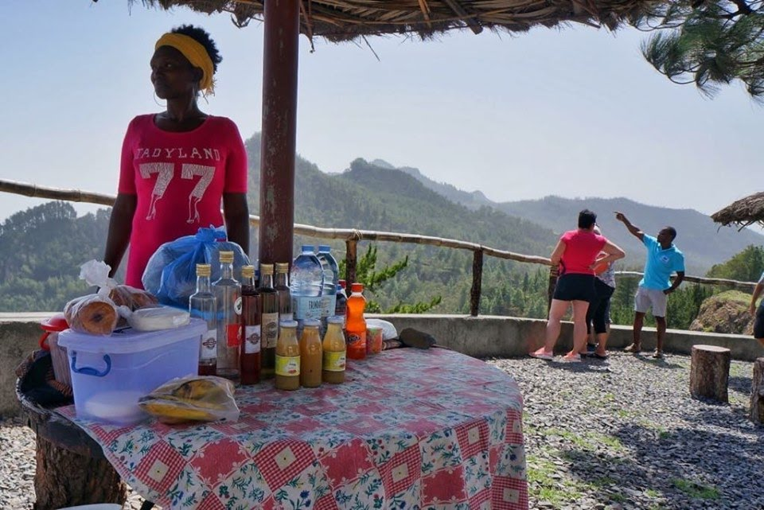
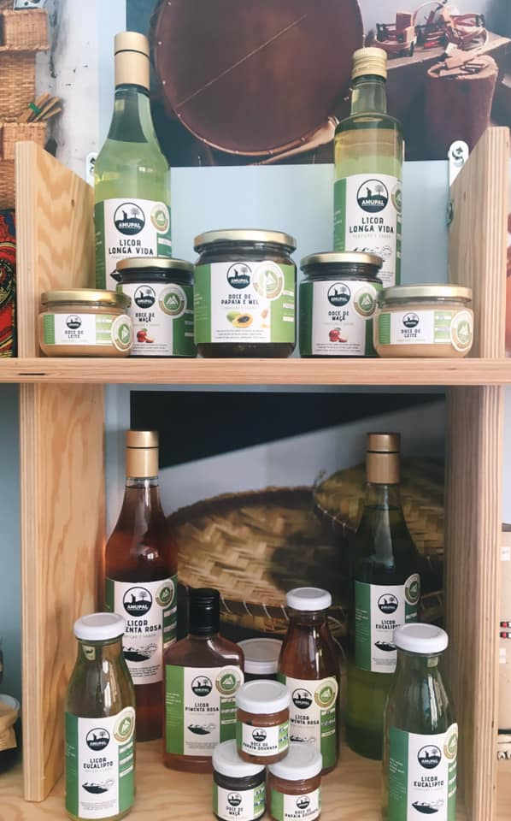
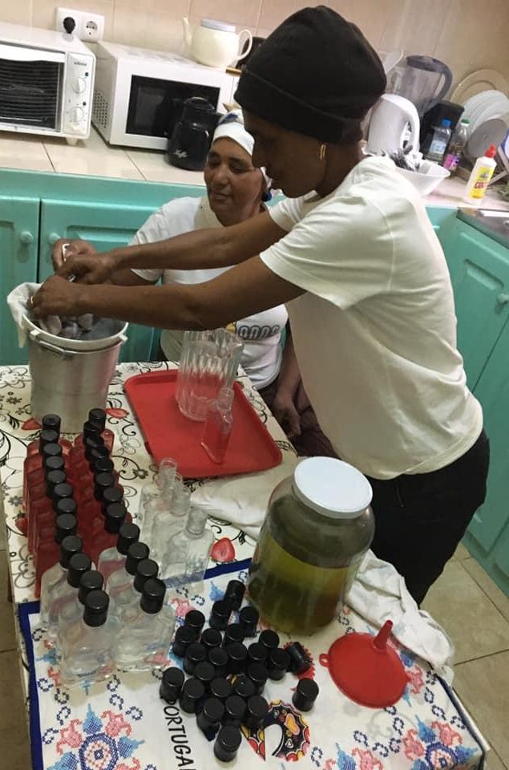
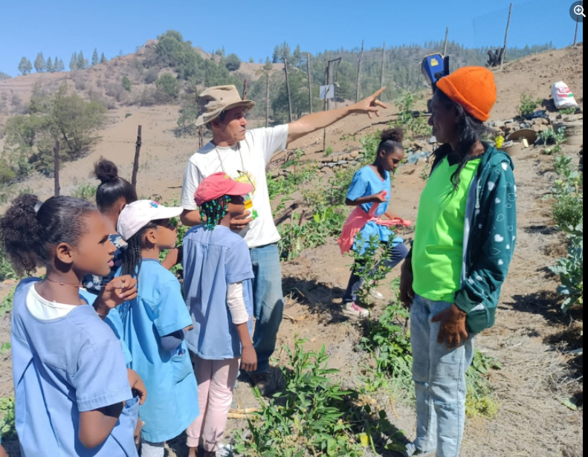
Извърши промяната в твоята общност!
Тези жени представляват 42 семейства, живеещи на място, където социалните и икономически условия са тежки и природните ресурси са все по-застрашени.
Заедно те възстановиха традиционна къща и създадоха място за селски туризъм; възстановиха и построиха диги и резервоари; създадоха банка за горски семена и разработиха проект за залесяване около къщата. Създадоха собствен бранд местни хранителни продукти, регистрираха ги и ги предлагат на пазара в региона.
Техните усилия успяха да въздействат положително на общността и региона.

Slide 7
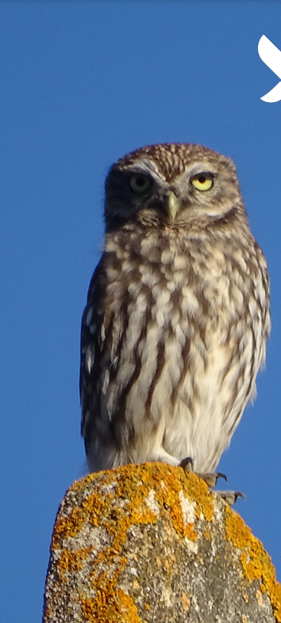
Мобилизиране за опазване на природните ценности...
Инес, Рикардо и Руй се тревожеха за намаляването на популацията на нощните птици в Португалия. През 2007 г. те решиха да създадат работна група в рамките на SPEA – Общество за защита и изследване на птиците, за да помогнат за изучаването и опазването на совите и бухалите в страната.
Наред с други инициативи, те стартираха проект NOCTUA, за включване на доброволци в преброяване на нощните птици, които са индикатор за екологичното състояние на местообитанията им.
Предмет на проучването е особености на разпространението и как то се променя; тенденции в размера на популацията и промените в местообитанията.
Бяха създадени методика и помощни инструменти. Всяка година стотици хора от цялата страна участват в мониторинг на видоете и местообитанията. Данните от мониторинга се публикуват в доклади, представящи текущото състояние и необходимостта от действия за опазване на нощните птици.
https://spea.pt/censos/noctua-portugal-monitorizacao-de-aves-noturnas/
image: https://spea.pt/censos/noctua-portugal-monitorizacao-de-aves-noturnas/

Slide 8
Стани шампион в борбата с климатичните промени!
В следващите страници ще споделим идеи как да преобразим нашия свят – Програма за устойчиво развитие до 2030 г. https://www.consilium.europa.eu/bg/press/press-releases/2021/06/22/2030-agenda-for-sustainable-development-council-approves-conclusions-reaffirming-strong-eu-commitment/.
Примерите са насочени към ЦУР 4 - за качествено образование за устойчиво развитие и ролята на шампионите в борбата с климатичните промени, ключовите компетенции за развитие и критичните фактори за успех на процесите в общността.
Настоящият модул “ЦУР 4 - Качествено образование” – е насочен към обучители, които желаят да обогатят знанията и уменията си за насърчаване на общностни процеси за устойчиво развитие.
Стани шампион в борбата с климатичните промени!
Сега е времето!

Slide 9
02
ЦУР 4 - Качествено образование за устойчиво развитие

Slide 10
“Човечеството може да направи развитието устойчиво, за да гарантира, че то посреща нуждите на настоящето, без да лишава бъдещите поколения от въможността да посрещат своите нужди.”
Световната комисия по околна среда и развитие изготвя доклад, наречен „Нашето общо бъдеще“, който днес е известен като http://www.papertiger-bg.com/Brundtland.html

Slide 11
Програмата на ООН до 2030 г. и цели за устойчиво развитие (ЦУР)
Целите за устойчиво развитие (ЦУР) на ООН бяха приети на 25 септември 2015 г. в Ню Йорк по време на Срещата на върха по устойчивото развитие в рамките на ООН. Те са насочени към преодоляване на бедността, защита на планетата и осигуряване до 2030 г. на условия за мир и просперитет.
17 Цели за устойчиво развитие определят глобалните приоритети до 2030 г. и очакват принос в глобалните действия от всяка държава.
Целите са взаимосвързани. Това означава, че действията в една област засягат резултатите в другите области, така че развитието трябва да балансира 3-те измерения на устойчивото развитие: социално, икономическо и екологично.
Научете повече на:
https://devedu.eu/wp-content/uploads/UNA_transforming.pdf
https://nsi.bg/bg/content/19408/
Цели, подцели и индикатори
17
Цели
169
Подцели
230
Индикатора

Slide 12
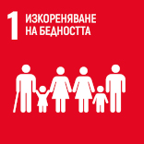
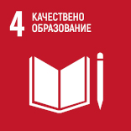
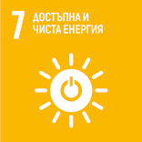
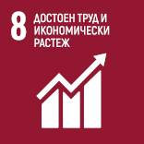
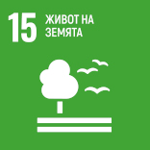
17 Цели за устойчиво развитие - ЦУР
https://nsi.bg/bg/content/19408/%D1%86%D0%B5%D0%BB%D0%B8-%D0%B7%D0%B0-%D1%83%D1%81%D1%82%D0%BE%D0%B9%D1%87%D0%B8%D0%B2%D0%BE-%D1%80%D0%B0%D0%B7%D0%B2%D0%B8%D1%82%D0%B8%D0%B5-2030

Slide 13
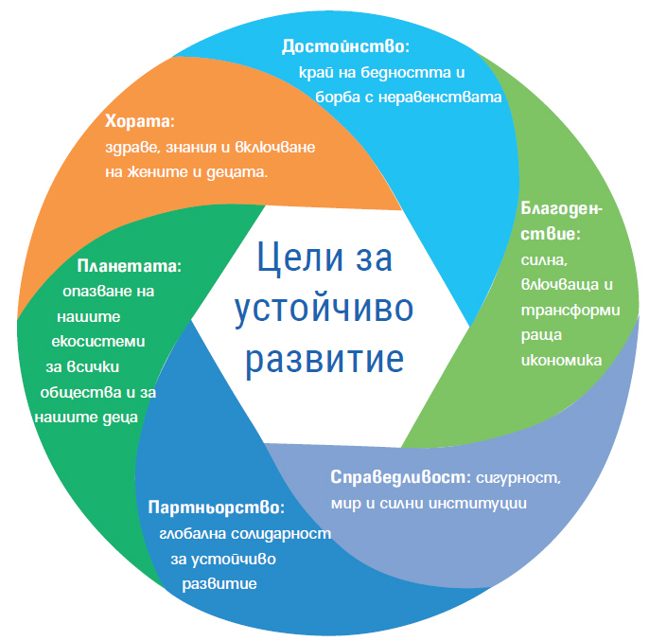
5 Основни приоритета
Програмата 2030 има 5 основни приоритета, свързани в холистичен модел за устойчивост:
Хора
Просперитет
Мир
Партньорство
Планета
Този модел интегрира 3-те измерения за устойчиво развитие: социално, икономическо и екологично и представя взаимовръзките между различните цели, позволяващи напредък по всички приоритети.
Холистичен модел за устойчивост
https://www.sciencedirect.com/topics/social-sciences/sustainable-development-goals

Slide 14
Никой не трябва да изостава!
Това е един от водещите принципи на Програмата на ООН до 2030 г. Той отразява загрижеността за всички хора, живеещи в изключителна несигурност и риск. Цивилизацията, като цяло, се оценява по начина, по който се отнасяме към хората в риск и към бедствени ситуации на национално и глобално ниво.
“Новите глобални цели са резултат от процес, който е по-приобщаващ от всякога, в който правителствата включват бизнеса и гражданското общество от самото начало. Всички сме съгласни накъде трябва да върви светът. Изпълнението на тези амбиции ще отнеме безпрецедентни усилия от всички сектори в обществото и бизнесът играе много важна роля в процеса. Тази позиция е в основата на Глобалния договор на ООН за насърчаване на осведомеността на бизнеса и действия в подкрепа за постигането на ЦУР до 2030 г.

Slide 15
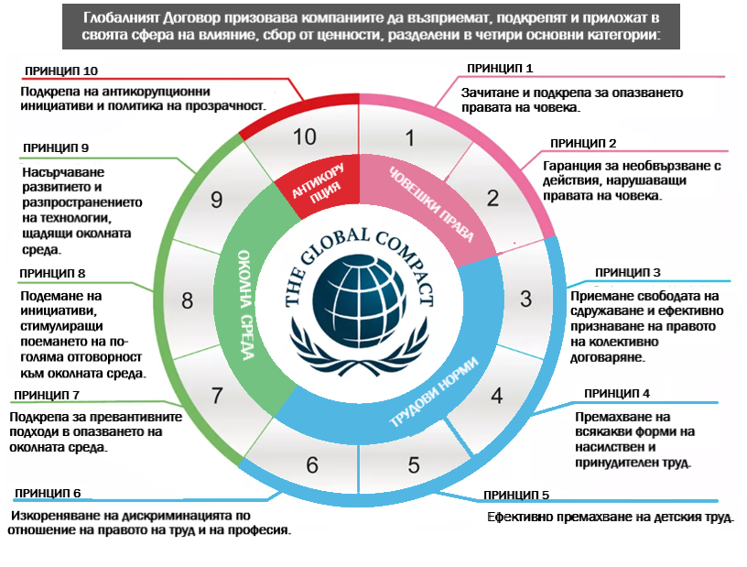
Глобалните цели са локален бизнес
Компаниите също са изправени пред предизвикателството да работят отговорно. Те имат различни възможности да окажат положително въздействие върху устойчивото развитие. Глобалният договор е подкрепен от национални мрежи за насърчаване на инициативата и нейните десет принципа на национално ниво.
И бизнесът може да бъдат шампиони в борбата с климатичните промени!

Slide 16
Целите за устойчиво развитие, включени в курса
Добро здраве и благополучие
Осигуряване на здравословен живот и насърчаване благосъстоянието на всички във всяка възраст
Качествено образование
Осигуряване на приобщаващо и справедливо качествено образование и насърчаване на възможностите за обучение през целия живот за всички
Настоящият модул
Устойчиви градове и общности
Превръщане на градовете и селищата в приобщаващи, безопасни, адаптивни и устойчиви места за живеене
Отговорно потребление и производство
Осигуряване на устойчиви модели на потребление и производство
Борба с лиматичните промени
Предприемане на спешни действия за борба с изменението на климата и неговите последици
Живот на земята
Опазване, възстановяване и насърчаване на устойчивото използване на сухоземните екосистеми и горите, борба с опустиняването, спиране и обръщане на процеса на деградация на земите и спиране загубата на биологично разнообразие

Slide 17
ЦУР 4 – Качествено образование
Основна цел
“Осигуряване на приобщаващо и справедливо качествено образование и насърчаване на възможностите за обучение през целия живот за всички ”
“Подцелите на ЦУР 4 - Образование 2030 са конкретни и измерими и допринасят пряко за постигането на основната цел. Те насърчават страните да се стремят към ускорен напредък в тази област. Приложими са за всички държави, като се вземат предвид различните национални специфики, капацитет и нива на развитие и зачитат националните политики и приоритети.“
https://www.europarl.europa.eu/doceo/document/AGRI-RD-739668_BG.pdf
Source: USA Global Education Services, LLC

Slide 18
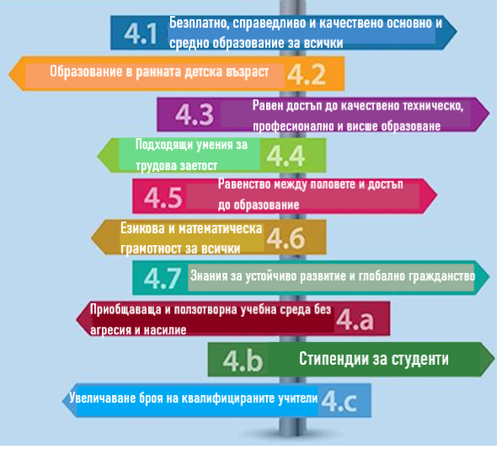
ЦУР 4 и средства за постигането й
7 подцели
3 начина за постигане на целите
Всеобхватен и амбициозен план, насочен към глобалното образование като основна отправна точка в създаването на устойчиво бъдеще.
Гледай в youtube:
The Sustainable Development Goals Explained: Quality Education – YouTube
https://apa.sdg4education2030.org/sdg-4-targets-and-means-implementation

Slide 19
Образованието като основен приоритет
Образованието е основен приоритет за ЮНЕСКО в борбата с бедността до 2030 г.
ЮНЕСКО, съвместно с УНИЦЕФ, Световната банка, Фонда на ООН за населението, ПРООН и «ООН жени» организираха световен образователен форум през 2015 г., където беше подписана Декларацията от Инчеон за образование 2030, прилагайки обща програма за образование и давайки нова визия за образованието през следващите 15 години.
Рамката за действие до 2030 г. установява набор от насоки за постигане на целите и техните ангажименти.
Повече ще научите
https://www.europarl.europa.eu/meetdocs/2014_2019/plmrep/COMMITTEES/DEVE/RE/2015/11-09/1073241BG.pdf

Slide 20
Какво да очакваме от образованието за устойчиво развитие?
Да развие умения, които позволяват на хората да мислят за собствените си действия и техните многобройни въздействия, като се има предвид локалната и глобалната реалност;
Информираност и вземане на решения, като предоставя на обучаващите се инструменти за отговорни избори, имайки предвид живота на бъдещите поколения;
Промяна на фокуса към учене чрез действие, участие и сътрудничество;
Търсене на решения вместо фокусиране върху пречките като се прилагат различни подходи и ресурси;
Сътрудничество, като се използва най-добрата налична информация и се прилагат нови подходи при разглеждане на проблемите;
Насърчаване на хората да участват в устойчивото развитие чрез промяна в социалната, икономическата и политическата сфери.
https://www.coe.int/en

Slide 21
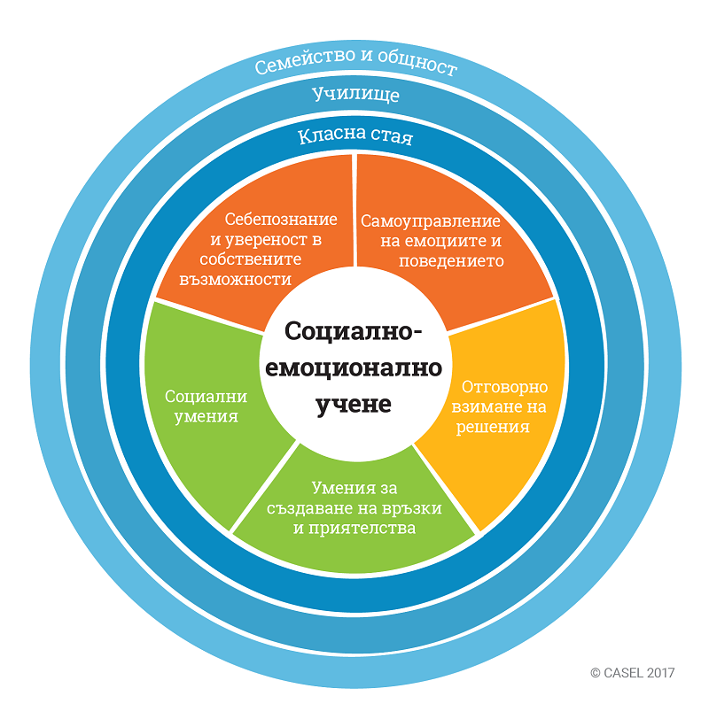
Образование за устойчиво развитие: пътна карта - дигитална библиотека на ЮНЕСКО
Когнитивно обучение: помага да се възприемат и осъзнаят предизвикателствата пред устойчивото развитие, сложните взаимовръзки между процесите и участниците и намирането на алтернативни решения
В пътната карта`са изброени всички предизвикателства, пред които е изправена планетата, и посочва новите акценти и действия, които ЮНЕСКО ще предприеме,
за да им отговори чрез прилагане на различни форми на обучение.
Социално и емоционално обучение: помага за изграждане на ценностна система, която допринася за устойчиво развитие, и култивира съпричастност и състрадание към другите хора и планетата и ги мотивира за промяна.
Поведенческо обучение: спомага за промяна в поведението, предприемане на практически действия за устойчиви трансформации в личната, обществената и политическата сфера.

Slide 22
03
Учи и действай заедно с общността

Slide 23
“Трансформиращото обучение за хората и планетата е необходимо за нашето оцеляване и това на бъдещите поколения. Сега е времето да се учим и да действаме за нашата планета.”
ПРЕПОРЪКА НА СЪВЕТА НА ЕС от 16 юни 2022 година относно ученето, насочено към екологичния преход и устойчивото развитие и Берлинска декларация за образование на ЮНЕСКО от 2021 година

Slide 24
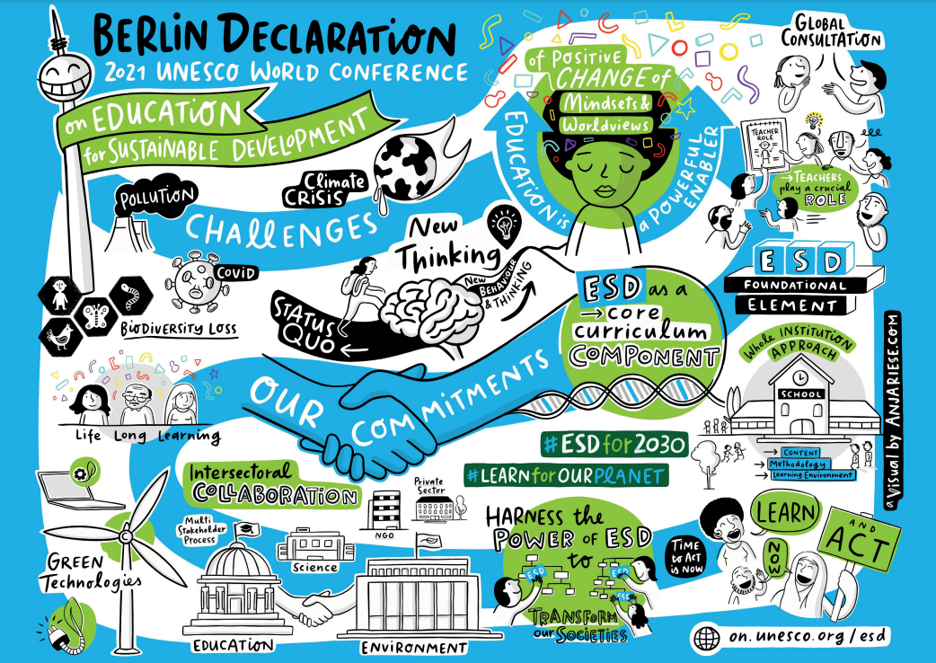
Берлинска декларация от 2021 Конференция на ЮНЕСКО за образование за устойчиво развитие
Основен фокус:
Замърсяване
Предизвикателства
Климатична криза
Covid
Загуба на биоразнообразие
Ново поведение и мислене
Образованието - мощен фактор
за положителна ПРОМЯНА в
мисленето и мирогледа
Глобални консултации
Учителите играят решаваща роля
Образование за устойчиво развитие трябва да се включва в съдържанието на учебните програми. Основните усилия в образованието да са насочени към: Учене през целия живот; Междусекторно сътрудничество; Зелени технологии; Активно ангажиране на множеството заинтересовани страни – образователни институции, научни звена, НПО, бизнес, публични власти.
https://unesdoc.unesco.org/ark:/48223/pf0000381229

Slide 25
Шампиони в борбата с климатичните промени – какво е нужно?
Ще се запознаем с:
Какви умения са необходими
и
Как да създадем проект на общността

Slide 26
Развитие на вашите компетенции
ГЛАВА, СЪРЦЕ и РЪЦЕ
Символизират различните измерения на образованието за устойчиво развитие. По прост начин те изразяват разнообразното естество на компетенциите, които могат да бъдат развити за успешни проекти за устойчиво развитие:
Главата олицетворява процеса на осъзнаване на проблемите, така че да могат да бъдат идентифицирани възможни решения;
Сърцето олицетворява процеса на развитие на чувства, ценности и нагласи, присъщи на пътна карта за устойчиво развитие;
Ръцете извършват практическите действия, които превръщат тези решения в реалност, за предпочитане в колективна/съвместна рамка.
https://unesdoc.unesco.org/ark:/48223/pf0000381229

Slide 27
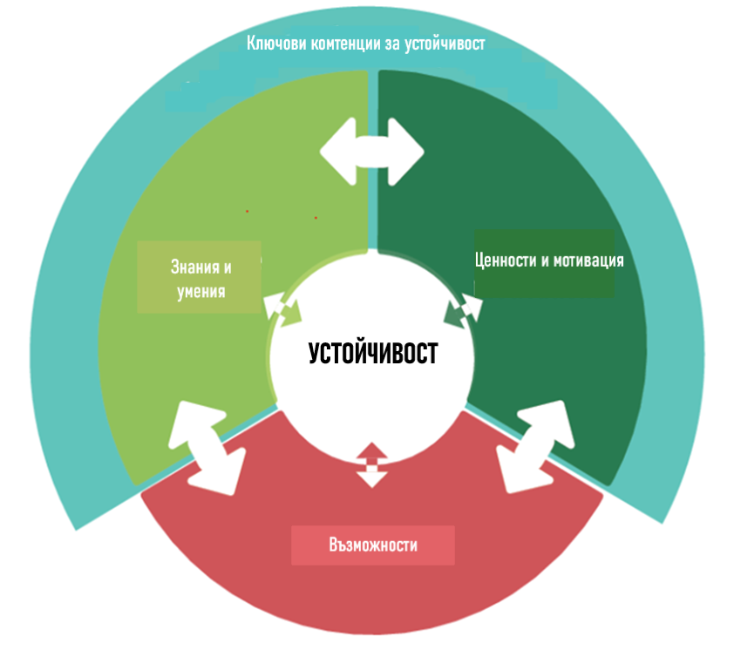
Ключови компетенции за устойчиво развитие
„Шампионите в борбата с климатичните промени“ се нуждаят от инструменти и умения, които им позволяват да действат по отговорен конструктивен начин срещу предизвикателствата, пред които сме изправени днес, за да изградим устойчиво общество сега и за в бъдеще!
Компетентностите до голяма степен се отнасят до способността за действие. Това не означава, че определено лице ще действа по определен начин в конкретна ситуация.
За да използват капацитета си за действия за устойчиво развитие, хората се нуждаят от съответните ценности, мотивация и възможности, които им позволяват да правят това, което е необходимо.

Slide 28
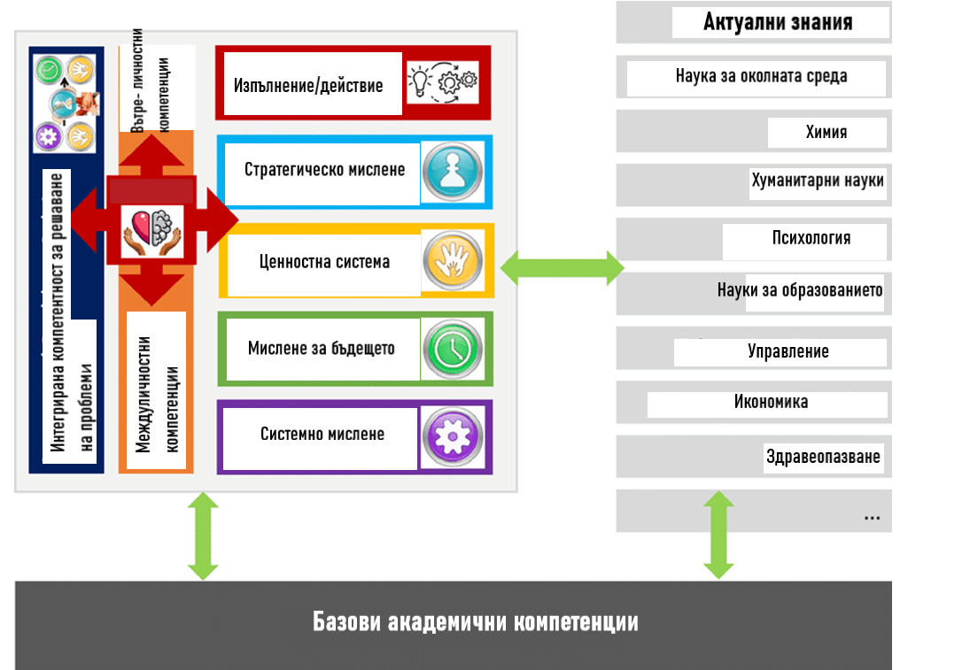
Ключови компетенции за устойчиво развитие
За постигането на устойчиво развитие е необходима интегрирана компетентност за решаване на проблеми, съчетаваща вътрешноличностни (нагласа) и междуличностни (сътрудничество) измерения:
Системно мислене
Ценностна система
Стратегическо мислене
Мислене за бъдещето
Изпълнение/действие
https://www.researchgate.net/figure/Refined-framework-building-on-the-key-competencies-synthesized-from-the-literature-Wiek_fig3_343265417

Slide 29
Лидерски умения
Лидерът вижда „голямата картина“, има визия по отношение на даден проблем, процес или цел, познава екипа, използва оптимално ресурсите и капацитета на екипа и неговите членове с цел постигане на визията.
Лидерът води, мотивира и помага на екипа да следва определения път за постигане на поставените цели.
Добрият лидер укрепва екипните умения, изгражда компетентност и автономност. След като екипът поеме «управлението на кораба» в свои ръце, лидерът се фокусира главно върху фасилитиране на процеса.
Лидерите правят разлика между
Лидерите се стремят към ефективност при постигане на целите
https://edis.ifas.ufl.edu/publication/WC164
Ефективност
Ефикасност

Slide 30
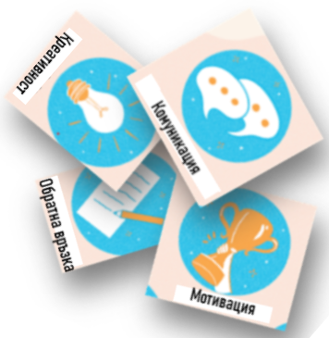
Лидерски умения
Лидерите имат визия, която споделят и мобилизират хората за нейното постигане, като едновременно остават отворени за адаптиране към постоянно променящата се среда.
Лидерите притежават различни качества, но някои са общи за всички:
https://www.thebalancecareers.com/top-leadership-skills-2063782
1
2
3
4
Емоционална интелигентност и самосъзнание
Емпатия
Вдъхновители
Интегритет
10
Воля да се учат и напредничаво мислене
5
9
8
7
6
Овластяват екипа и подобряват резултатите
Конструктивни
Изграждат доверие
Отговорни към екипа и работата
Креативност и гъвкавост

Slide 31
Умения за управление на процеса с цел неговото подпомагане
Умението да се улеснява процесът се фокусира върху начина, по който хората действително участват в него, независимо дали правят нещо, учат или планират, а не само върху това, което е постигнато.
Хората, които подпомагат и улесняват процеса предлагат ясна картина на крайната цел, осигуряват всичко необходимо на екипа за постигането й и се фокусират върху начина, по който хората се включват така, че решенията да се вземат по демократичен начин.
Поставена е границата между:
https://www.tekportal.net/facilitator/
СЪДЪРЖАНИЕ
(КАКВО)
ПРОЦЕС
(КАК)

Slide 32
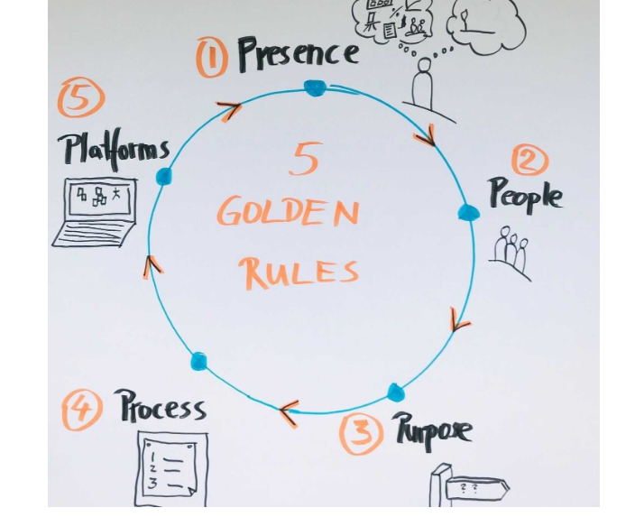
Умения за управление на процеса с цел
неговото подпомагане
Личностите, които улесняват процеса (фасилитатори), изграждат рамка за вземане на решения в сложна среда, за да изведат общността до нейната цел. Това изисква широк набор от умения, които могат да бъдат усъвършенствани във всеки контекст:
Процесът на фасилитиране трябва да включва: цел, организация, насока, подкрепящи насоки и известен опит.
Адекватна подготовка
Ясна комуникация
Управление на времето и определяне на приоритети
Осигуряване на инструменти за подпомагане на работата
Активно слушане
Задаване на въпроси
Управление на колективното вземане на решения
Аналитични умения и умения за решаване на проблеми
Подкрепа за споделяне на идеи в безопасна среда
Насърчаване на груповия фокус
Безпристрастна обективност
Способност за самостоятелна работа
5 златни правила (5 Ps) за подпомагане на процеса:
Присъствие (Presence)
Участници (People)
Цел (Purpose)
Процес (Process)
Платформа (Platforms)
https://www.collectiveinsight.com.au/articles/the-5ps-online-facilitation-framework

Slide 33
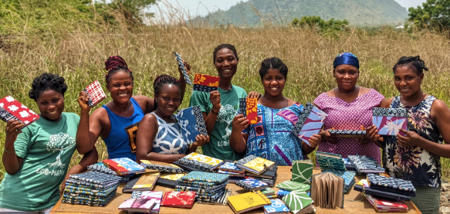
Лидерите в общността
Лидерите на общността обединяват лидерски умения и умения за улесняване на процеса, тъй като те са:
дълбоко свързани с общността и нейните
предизвикателства;
ангажирани с намирането на демократично
избрани решения на проблемите;
ангажирани да работят заедно с общността,
като дават пример;
осъзнали уменията и ресурсите в общността ;
готови да учат и да повишават осведомеността относно определен проблем.
https://globalmamas.org/global-mamas-leader-in-eco-friendly-fashion/

Slide 34
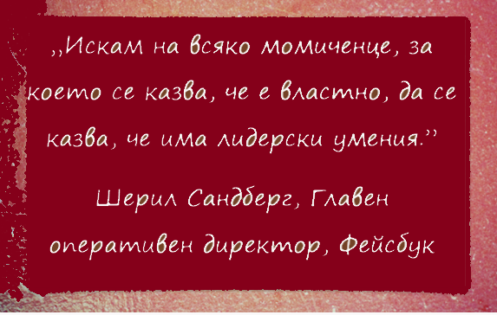
Лидерите на общността:
са в състояние да предефинират целите и приоритетите, когато е постижим по-добър резултат;
приемат, че провалите са част от процеса, като насърчават участието на всички и овластяват хората;
посредничат при трудни разговори, позволявайки на всеки да има своя момент, създавайки среда на доверие и уважение;
са отдадени и мотивирани да бъдат практични, влагайки време и усилия за по-доброто.

Slide 35
Стартирай проект на общността
Да станеш лидер на общността е свързано с изграждането на наследство за другите! Те ще продължат да разширяват целите си и да намират нови, дълго след като напуснеш сцената. Това означава, че лидерите на общността ще прекарват голяма част от времето си в насърчаване, наставничество и подкрепа на другите да станат лидери.
Виж историята на
ALAN MULALLY AND FORD
Може да започнеш с:
Опознаване на общността и нейните нужди.
Оформяне на предложение и споделянето му с общността.
Ангажиране на цялата общност и намиране на партньори за сътрудничество.
Даване на пример и покана други да се присъединят.
Идентифициране на силните страни в общността и тяхното използване.
https://my.surrey.ac.uk/news/community-champions-volunteering-vulnerable-people

Slide 36
Стартирай проект на общността
Проекти на общността могат да възникнат при много различни обстоятелства и възможности. Но те се нуждаят от малко организация и някой, който да ги ВОДИ!
https://www.houstonisd.org/domain/45791
Активирайте общността и идентифицирайте техните нужди и приоритети.
Поставете цели.
Изградете план, който отговаря на определените цели.
Сформирайте група и определете отговорностите.
Провеждайте работни сесии с участие на общността, където всеки споделя своите идеи.
Създайте чек лист, който подпомага процеса на наблюдение на тяхната работа.
Поканете партньори да се присъединят към проекта.
Идентифицирайте и мобилизирайте ресурси.
Преоценете процеса в общността с партньорите.
На практика: Делегирайте отговорности, използвайте индивидуалните умения и насърчавайте колективното обучение!

Slide 37
Да се върнем към примера на Жозефа и общността в Кабо Верде от началото на този модул
Техният пример е наистина вдъхновяващ. Слушайки Жозефа (Шампион на Общността), успяхме да идентифицираме някои критични фактора на процеса досега:
Започнете с най-лесното, най-познатото и възможно и преминете към нови етапи с малки последователни стъпки!
Обучавайте и подкрепяйте жените и насърчавайте общностния дух (в началото всяка жена работеше безплатно за един месец за проекта, като се подпомагаше от всички други жени за семейните ангажименти)!
Установете контакти, създайте информираност и поискайте помощ; популяризирайте проекта и развивайте партньорства; намирайте решения за финансиране!
Укрепвайте силните страни на територията на общността и мобилизирайте всички семейства (почистване на храсти, маркиране на пътеки, събиране на боклука...); включвайте училищата и други местни институции!
Общувайте/споделяйте видими подобрения в живота на територията и семействата!
Оценявайте резултатите!
https://my.surrey.ac.uk/news/community-champions-volunteering-vulnerable-people

Slide 38
Мисли ГЛОБАЛНО, действай ЛОКАЛНО!
Всъщност, ако устойчивото развитие зависи от всяко действие, от хората поотделно, компании, училища, общини и т.н., ролята на местните общности се счита за особено важна. Докато целите за устойчиво развитие са глобални, постигането им ще зависи от способността ни да ги превърнем в реалност в нашите градове и региони (тази тема ще бъде разгледана в специфичен модул за ЦУР 11) по интегриран и приобщаващ начин. Беше изготвен инструментариум за локализиране на ЦУР, целящ да подпомогне местните и регионалните власти и други заинтересовани страни при изпълнението на Програмата до 2030 г. на местно ниво, за да помогне с:
Повишаване на осведомеността
Застъпничество
Внедряване
Мониторинг
Бъдещо планиране
https://sustainabledevelopment.un.org/content/documents/commitments/818_11195_commitment_ROADMAP%20LOCALIZING%20SDGS.pdf

Slide 39
Мисли ГЛОБАЛНО, действай ЛОКАЛНО!
Ще намерите и допълнителни методологични ръководства и инструменти за подпомагане разработването на проекти на общността съгласно подхода „жизнен цикъл на проекта/логическа рамка“ и “Теория на промяната" (представена подробно катo резултат 3 в проекта “Шампиони в борбата с климатичните промени”).
Основните етапи/резултати, от една страна, въздействието, от друга, могат да бъдат планирани, наблюдавани и оценени. И всичко това трябва да се прави в партньорство, включващо множество институции.
информация и инструменти за подпомагане изграждането на ефективни партньорства между заинтересованите страни за постигане на напредък в ЦУР
https://partnershipaccelerator.netlify.app/library/
Но, с повече или по-малко формалност, това, което е наистина важно, е всеки един от нас да разбира своята задача да изгради по-добър свят за всички, чрез своите индивидуални действия и чрез въвличане на другите, за предпочитане в сътрудничество. Всички положителни енергии са необходими!!!

Slide 40
04
ИНСТРУМЕНТИ:
Създаване на проект на общността в училище

Slide 41
ИНСТРУМЕНТИ
Практика:
Организиране на проект на ОБЩНОСТТА в училище

Slide 42
Проект на ОБЩНОСТТА в училище
В продължение на 5 години бяха изпълнени седем общностни проекта в седем основни училища в община Моура, Португалия, ръководени от асоциацията за местно развитие ADCMoura.
Темите бяха:
архитектура и строителство;
наблюдение на птици;
природното и културно наследство на Serra da Adiça;
защита на системата Монтадо и управление на водите;
градината с аромати и вкусове в училище (в 2 училища);
изоставената от общината влажна зона на Адуа.
Представяме накратко някои аспекти от методологията за работа с местното население, следвана в тези проекти с национално покритие като практики за устойчиво развитие.

Slide 43
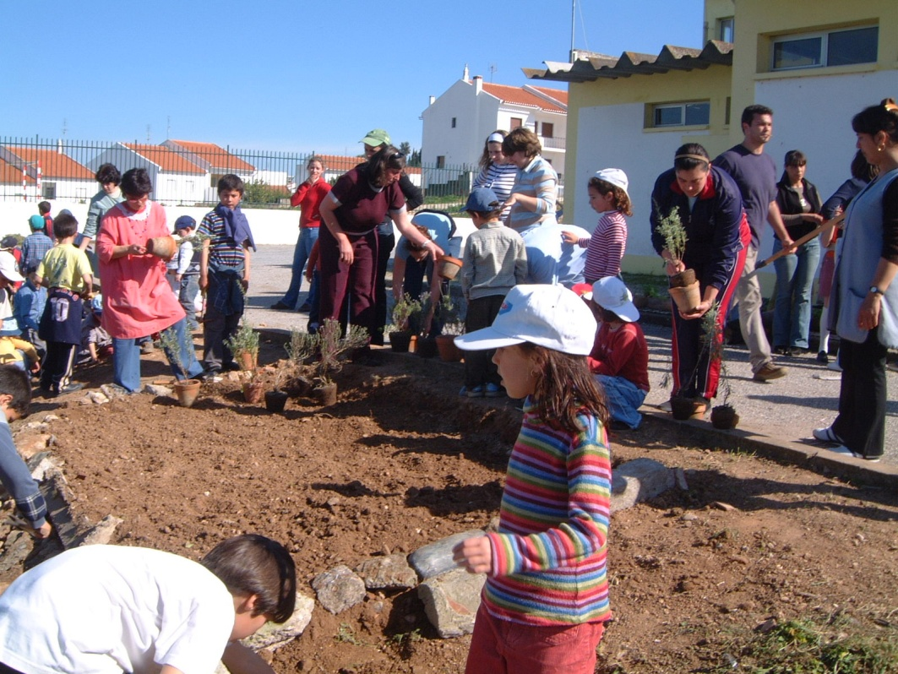
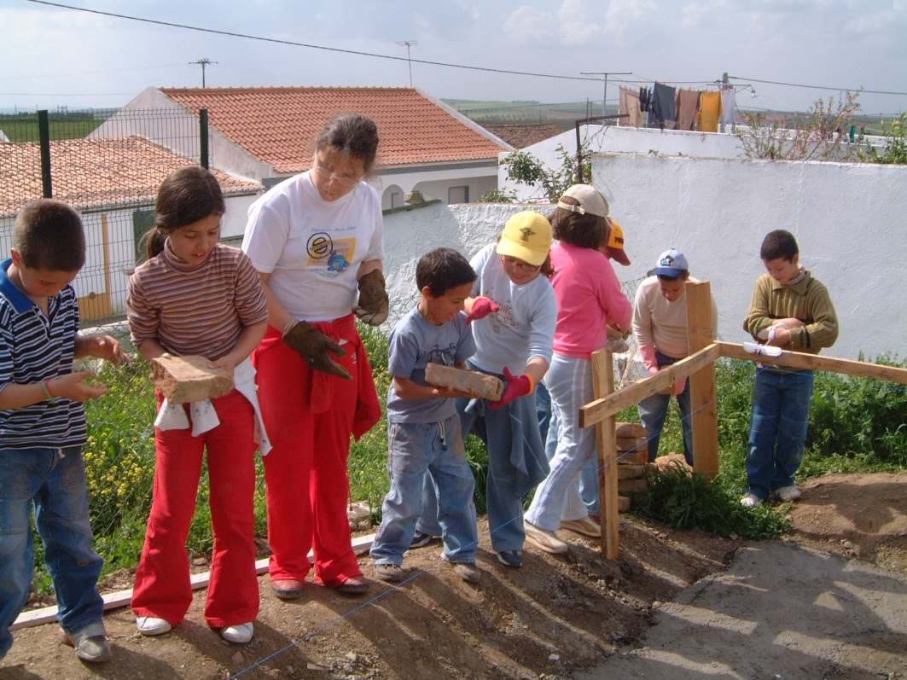
Създаване на проект на ОБЩНОСТТА за устойчиво развитие (УР) в училище
Началните училища са предпочитани места за разработване на проекти за устойчиво развитие, включващи местните общности. От една страна, родителите са по-склонни да участват в дейностите, насърчавани от училищата, като придружават децата си, докато са още малки. От друга страна е възможно да се съчетаят избраните теми с предметите, преподавани в училище, като се адаптират към реални ситуации и конкретни процеси (дори в полза на тяхното учене).
Децата и техните родители ще учат по тези предмети по едно и също време и ще се мотивират взаимно.
Училищата предоставят идеални възможности и пространства за етапите на процеса на планиране, изпълнение, мониторинг. Въздействията като цяло са широкообхватни и дълготрайни.

Slide 44
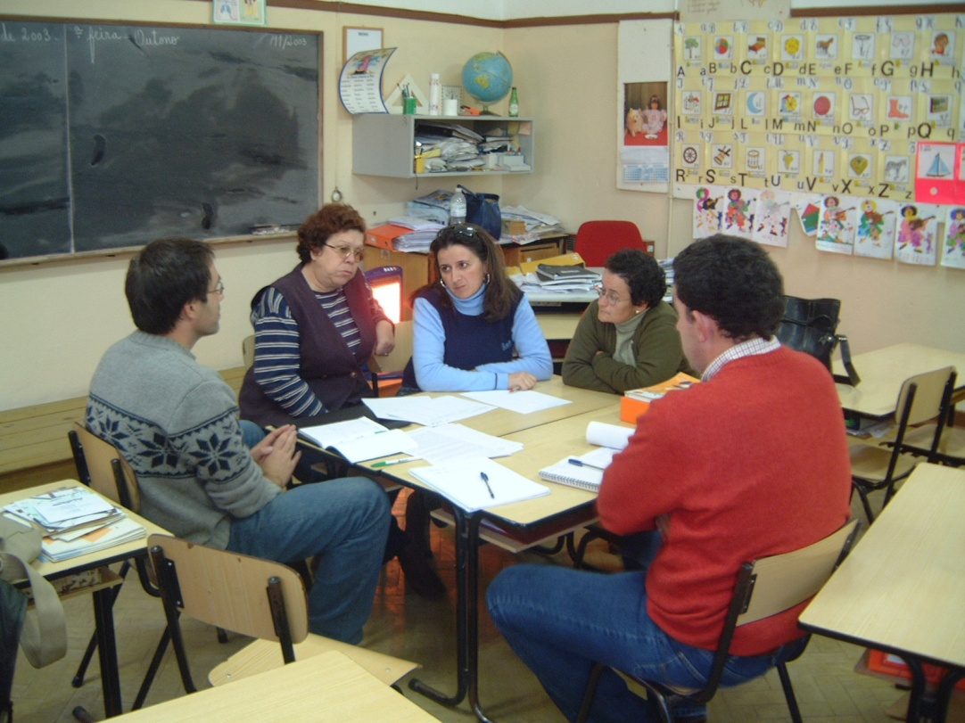
Създаване на проект на ОБЩНОСТТА за устойчиво развитие (УР) в училище
1. След като обединяващата тема бъде определена, срещнете се с учители, за да изготвите предложението в съответствие с училищните дейности, продължителност на срока и учебните предмети.
2. Проведете среща с родителите в началото на учебната година. С тяхно участие създайте план за действие, като се идентифицират цели, дати и отговорни страни. Всеки трябва да може да участва активно, дори и най-малките и срамежливи ученици.

Slide 45
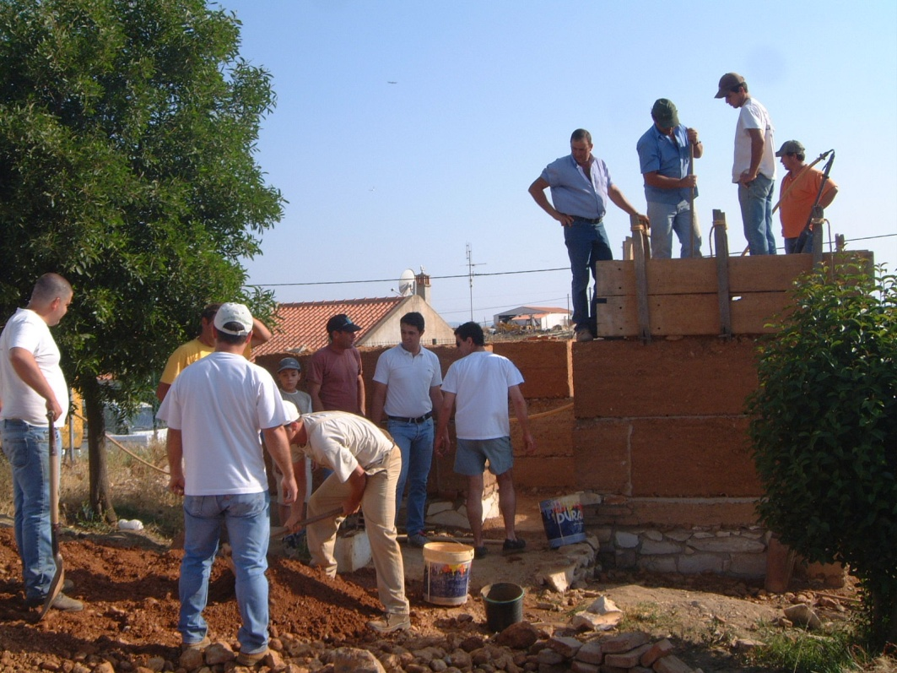
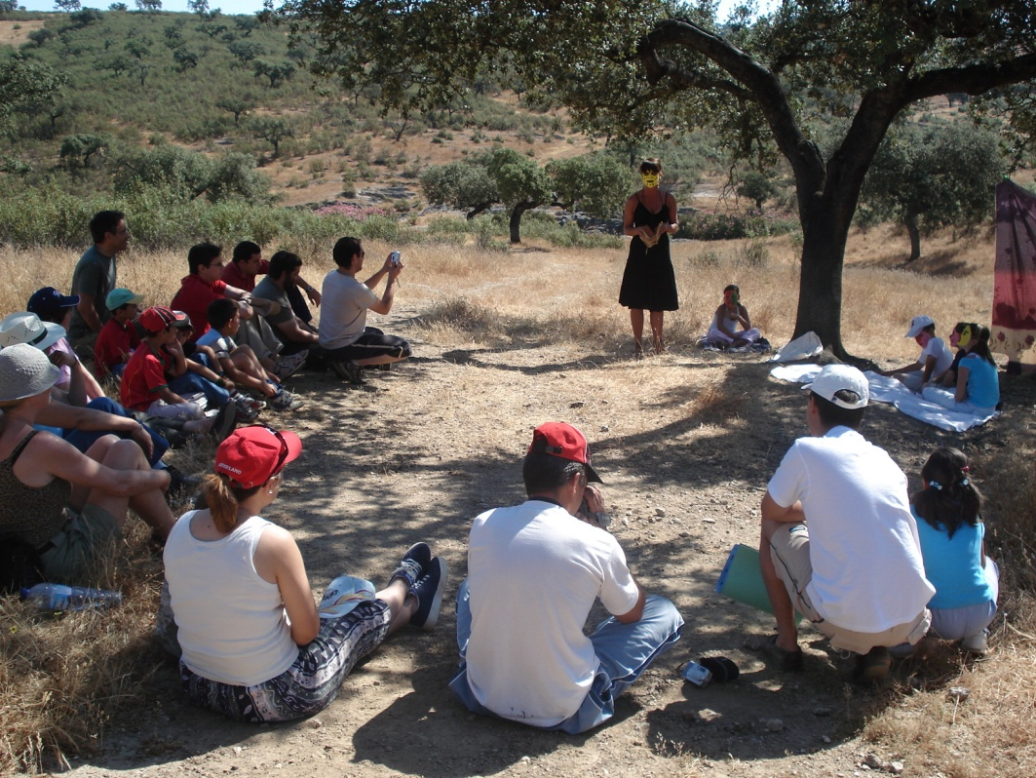
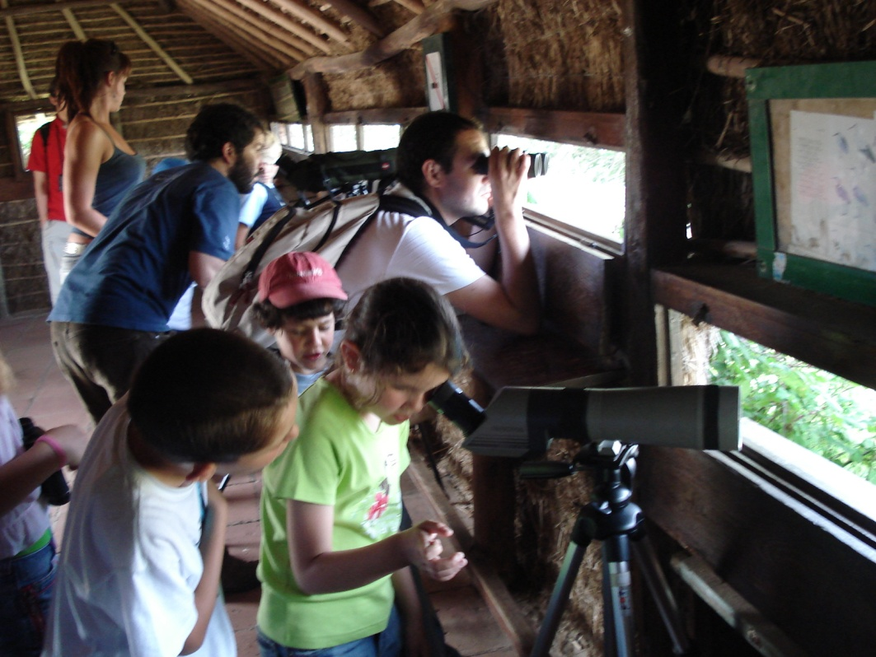
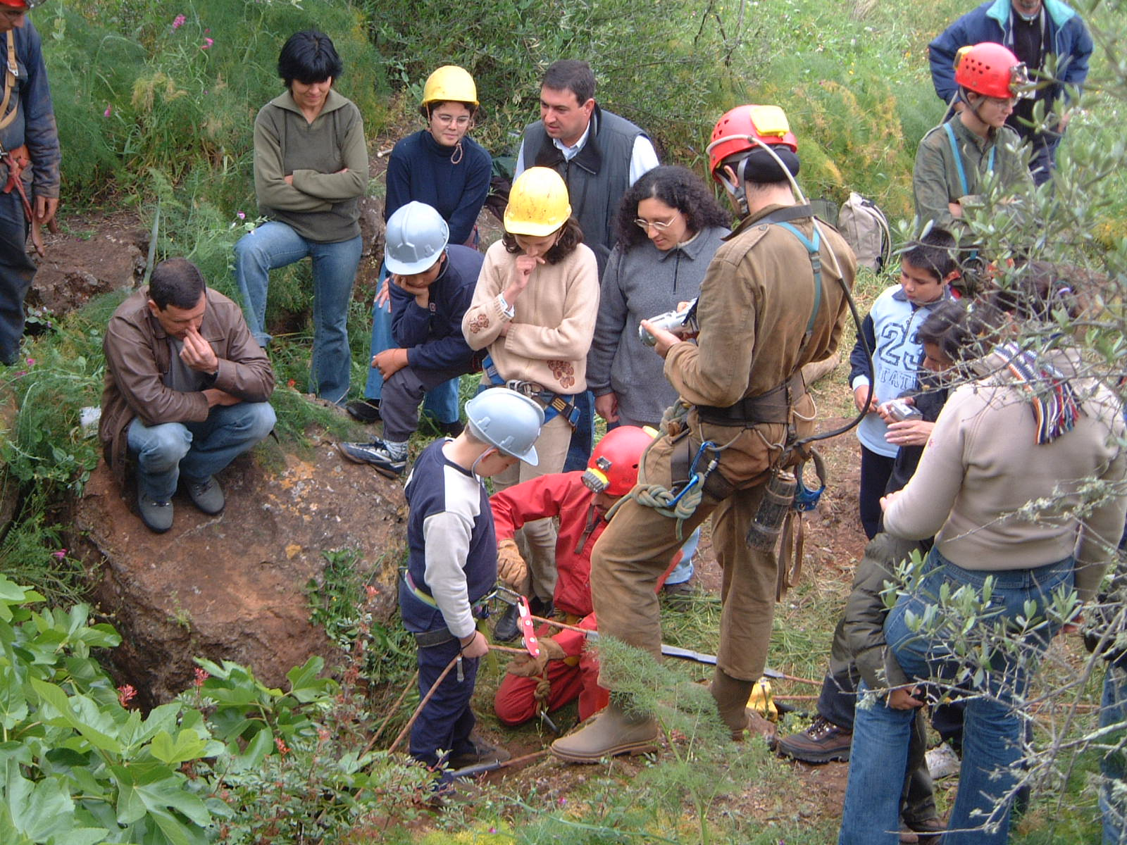
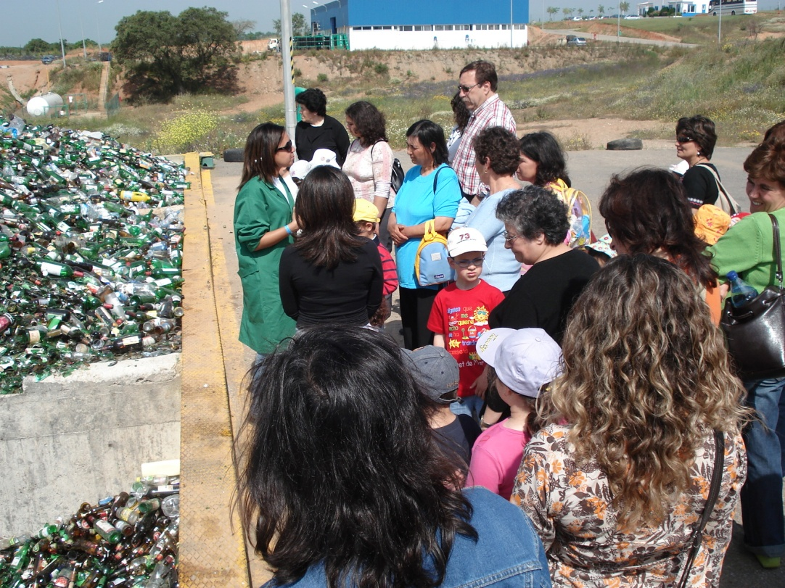
Създаване на проект на ОБЩНОСТТА за устойчиво развитие (УР) в училище
3. Дейностите се реализират през цялата учебна година.
Децата и техните родители, приятели и други членове на общността, участват в дейностите, които могат да се провеждат в училището и извън него.
Организират се и опознавателни мисии извън територията на училището, за по-добро разбиране на проблемите.
Дейностите се провеждат обикновено през почивните дни, за да може всички желаещи да участват.

Slide 46
Създаване на проект на ОБЩНОСТТА за устойчиво развитие (УР) в училище
4. В края на учебната година се организира още една обща среща за оценка на проекта от всички участници.
Прави се синтез на получените резултати с перспектива за следващите стъпки, които да бъдат препланирани в началото на следващата година.
Оценяват се всички дейности, като се използват прости процеси, в които участват и възрастните, и децата.

Slide 47
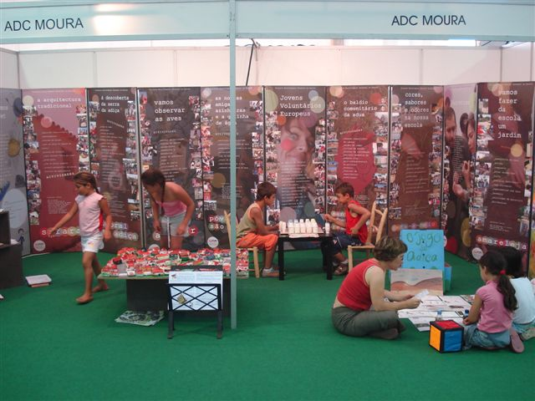
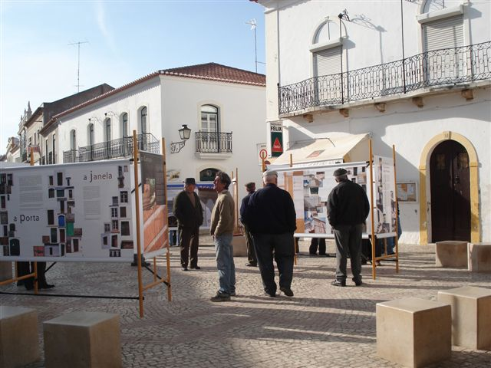
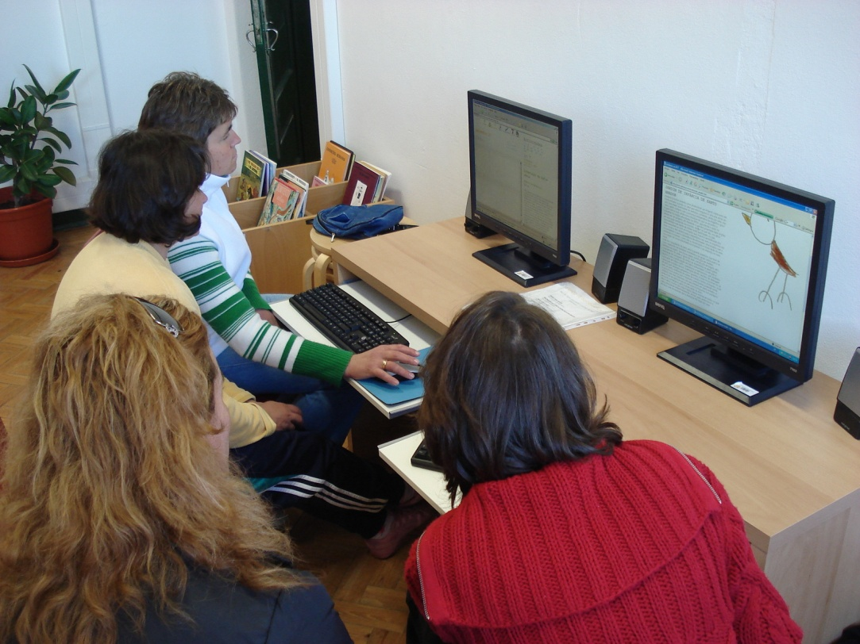
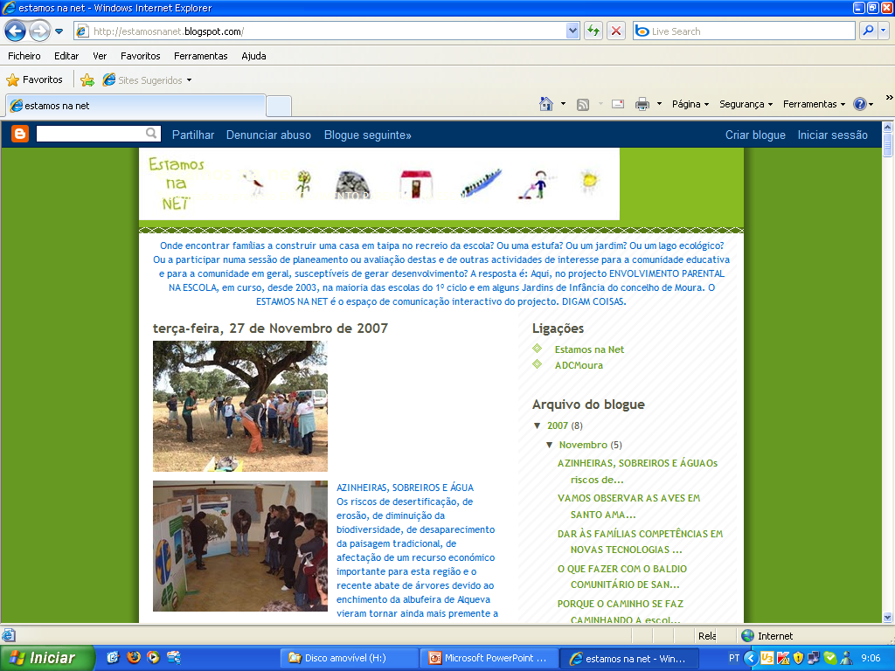
Създаване на проект на ОБЩНОСТТА за устойчиво развитие (УР) в училище
5. Резултатите от дейностите могат да бъдат представени публично чрез изложби, пубикации в печатните и социални медии.
Паралелно може да се проведе обучение за възрастни за работа с компютър и интернет, за да се включи общността в създаването на блог за проекта.

Slide 48
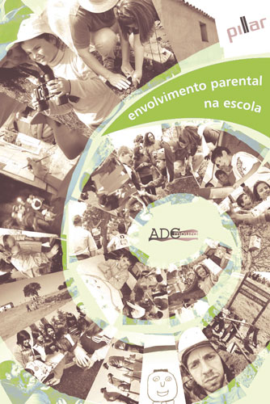
Създаване на проект на ОБЩНОСТТА за устойчиво развитие (УР) в училище
6. Тъй като проектите изискват специалисти в някои научни или технически области, беше необходимо преди всичко да се установят партньорства с различни институции, особено публични, като се използва възможността да се артикулират проектите с национални или регионални политики в съответните области.
Тези партньори също са поканени да оценят процеса, като активно допринасят за предефинирането на плана за действие, ако е необходимо. Резултатите се споделят чрез технически публикации.

Slide 49
05
Обощение

Slide 50
Спомняте ли си отговорите на зададените по-долу въпроси?
Имате ли пример за проект, насочен към промяна?
Кои са Целите за Устойчиво Развитие на ООН в Програма 2030?
Коя е основната цел на ЦУР 4 – Качествено образование и кое има най-голямо значение в политиките за образование за устойчиво развитие?
Посочете някои ключови роли на преподавателите и общностите и ключови компетенции за устойчиво развитие.
Какви теми трябва да имаме предвид, когато стартираме проект на общността?

Slide 51
Благодарим и до нови срещи!
www.climatechange.eu

